Slide 1
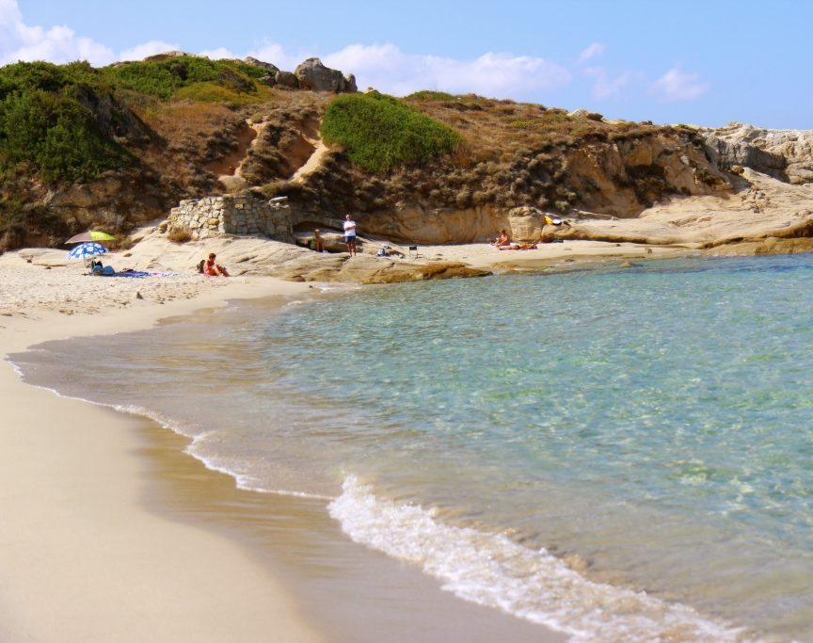
playa de pan de azúcar
en la playa Pan de Azúcar me baño con mi familia cuando era pequeño el agua era azul

Slide 2
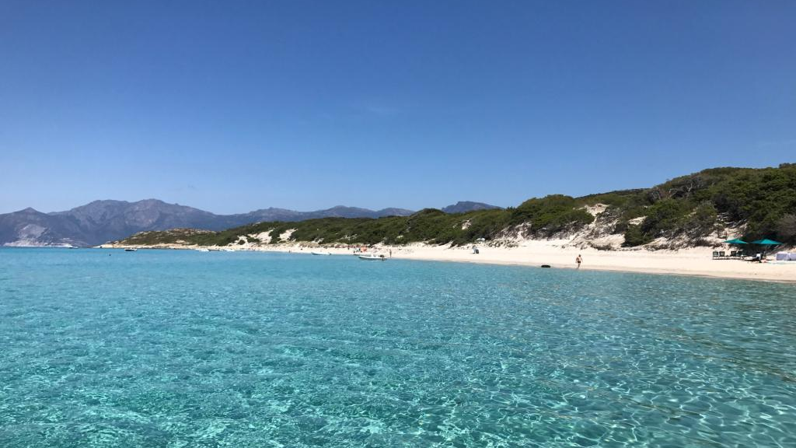
pero cuanto más pasa el tiempo y los desechos plásticos invaden la playa por los turistas y los barcos que dejan sus desechos en la playa

Slide 3
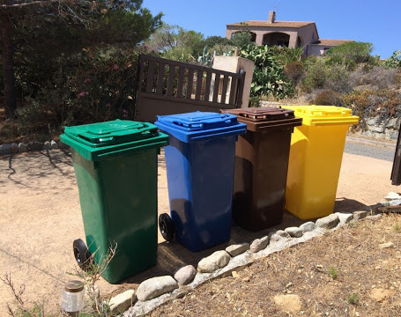
mi idea sería poner botes de basura en la playa para clasificar los residuos y dejar la posidonia
poubelle

Slide 4
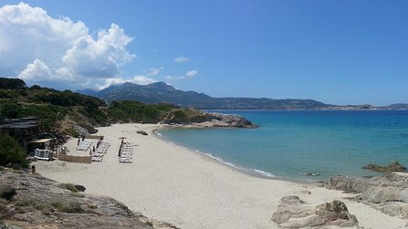
muchas gracias

